Slide 1

Pesquisa & Inovação
Prof. Monteiro
Aula 4

Slide 2

Objetivos da aula da aula 04
Orientação para a montagem da apresentação
Atendimento aos grupos

Slide 3

Critérios para as apresentações:

Slide 4

Contextualização
Ambiente de negócios;
Gráficos, estudos;
Números do setor;
Políticas públicas, incentivos;
Tendências e tecnologias

Slide 5

Missão, visão e objetivos propostos;
Verificar se a missão e a visão não mudaram, devido a utilização de outras tecnologias;
Redefinição de público alvo;
Qual o principal objetivo do grupo com o desenvolvimento do projeto
Quais estratégias utilizar para alcançar os objetivos

Slide 6

Outras informações importantes
Planejamento das atividades (ferramentas utilizadas);
Organização do time para atingir os objetivos,
Diferencial do negócio em relação à concorrência;
PM Canvas
Jornada do usuário;
Mapa de persona,
Canvas de modelo de negócio
Sketches de tela;
LLD (parcial, final apresentado na última Sprint);
Levantamento de requisitos baseado nas pesquisa realizadas

Slide 7

Mais informações importantes
Modelagem de dados e arquitetura da solução, (parcial, final na última Sprint)
Protótipo funcional;
Demonstração

Slide 8
Como será a dinâmica das apresentações.
1ª Sprint – 15 e 16/04/2022 (ADS A e B), a partir das 19h00, com previsão de término as 22h15
Ordem dos grupos para a 1ª sprint, do 1 ao 9.
Apresentação terá até 15 minutos com 5 minutos de considerações do professor.
Não haverá convidados.
Organizadamente e no horário proposto o grupo entra em sala com o PPT, e depois compartilha as telas para demonstrar as evidências construídas durante o projeto.
Pontos de atenção,
Tecnologias envolvidas e suas arquiteturas.

Slide 9
A apresentação de um projeto pode ser decisiva para sua Sprint, seu negócio. Caso ela não seja bem feita, o projeto poderá ficar com nota abaixo do esperado, nem sair do papel ou no caso de um negócio você poderá não atrair os investidores que deseja.
Uma boa apresentação requer preparação independentemente do tamanho do seu público.
Além disso, é preciso estar atento a alguns detalhes como o uso do português correto, bem como das informações que serão apresentadas.
Preparação
A preparação é mais do que necessária, uma vez que você poderá ser questionado e qualquer receio na hora de responder pode demonstrar que o projeto não está devidamente estruturado, o que ocasionará a falta de confiança de seu público-alvo. Seja firme, conciso e franco.

Slide 10
Tempo
Seja bastante objetivo e procure não falar rápido demais para que as pessoas não fiquem perdidas, mas não enrole na apresentação, já que ninguém quer ficar sentado ouvindo falar da mesma coisa. Mostre o que deve ser mostrado e reserve tempo para perguntas e outras interações com o público.
Mostre a história
Em uma apresentação, você está tentando mostrar para alguém algo que você sabe e eles ainda não. Assim, é preciso um início, um meio e um fim, que irão demonstrar como os seus objetivos serão alcançados. Tome cuidado para que sua apresentação não mostre somente dados, mas todo o contexto do projeto de forma clara e convincente.
Não utilize demais o Power Point
Um erro muito comum é usar muito o Power point e ainda pior, é somente ler o que está nos slides. Isto demonstra certa despreparação, que definitivamente não é o que você quer. Procure usar este recurso apenas como um apoio e de forma dinâmica, já que se você estiver preparado, não precisará de textos ou muitas imagens. Uma apresentação muito presa a slides pode ficar chata e ser uma péssima experiência para seu público-alvo .

Slide 11
Uso correto do português
Escreva o texto de sua apresentação e depois confira com bastante calma, já que erros de português podem estragar todo o seu trabalho. Tome cuidado com a concordância e com o uso de gírias que, é claro, devem ser evitadas a todo custo.
Crie um bom clima
Crie um clima de acordo com sua audiência. Caso sejam mais formais, procure estabelecer uma relação mais séria ou caso sejam jovens investidores, você poderá ter uma apresentação mais leve e descontraída.
Contato visual e tom de voz
Faça contato visual e mostre para as pessoas que elas são importantes para sua apresentação. Use sua voz em um tom adequado e lembre-se que o seu objetivo é mostrar o seu projeto e não colocar a audiência para dormir, por isso, fale em um tom claro e alto.

Slide 12
Envolva sua audiência em sua apresentação
As pessoas geralmente preferem fazer parte da história. Isto faz com que se sintam valorizadas e mais propensas a aceitar as ideias expostas. Procure incluir na sua apresentação algumas perguntas ou formas de incluir o seu público, colocando-os de forma confortável no meio de sua história.
Resumindo – 4º semestre = apresentações profissionais

Slide 13

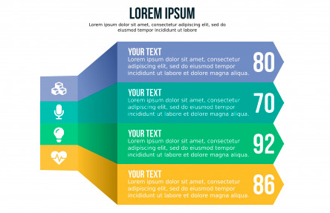


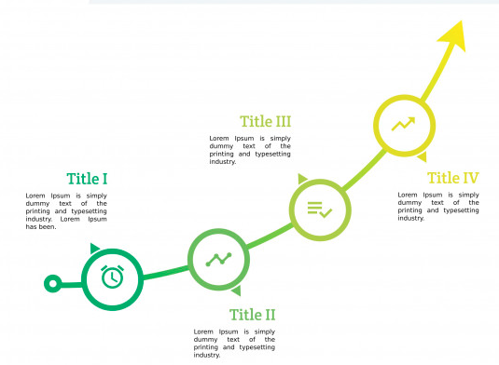


Slide 14

Um bom exemplo de contextualização
Perfil do profissional de marketing no Brasil - Gênero – (Masculino/Feminino)

Slide 15

Um bom exemplo de contextualização
Posição de profissionais de marketing nas organizações

Slide 16
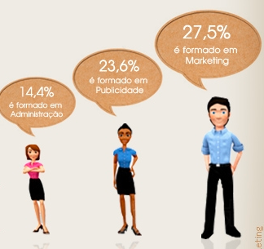

Um bom exemplo de contextualização
Formação do profissional

Slide 17
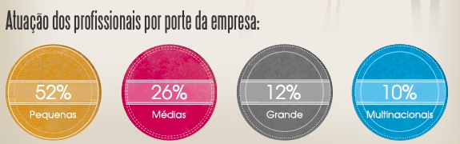
Onde o profissional de marketing atua
Um bom exemplo de contextualização

Slide 18
Atividade aula 4
Finalizar os sketches de tela
Finalizar PM Canvas, canvas de modelo de negócio e persona
Finalizar a matriz de concorrência de seu produto/serviço
Definir critério de inovação de seu produto/serviço
Iniciar a construção da apresentação para a 1ª Sprint

